Slide 1
Deep-dive do Group Policy plus novinky Windows 2012 R2
Ondrej Žilinec
GOPAS: info@gopas,sk | www.gopas.sk | www.facebook.com/GOPASSR

Slide 2
Obsah
Lokálne politiky
GPO politiky v AD
Nastavenia v GPO politikách
ADM a ADMX súbory
Aplikovanie politík
WMI filter
Loopback Processing
Slow link detection
Debuggovanie aplikácie GPO politík
Novinky vo Windows Server 2012 R2

Slide 3
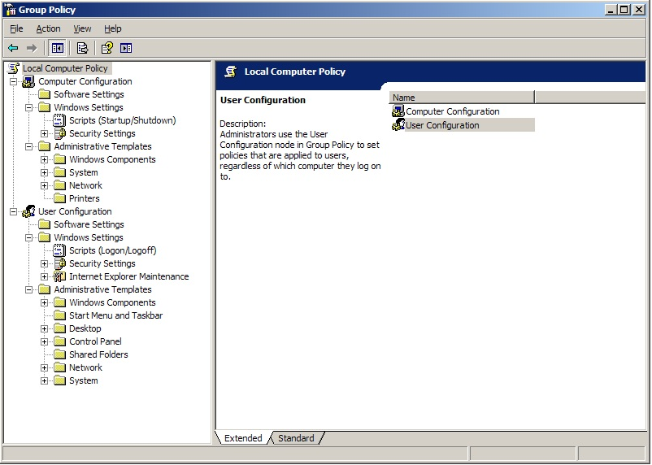
Lokálne politiky
Od Windows 2000
gpedit.msc
Computer Configuration a User Configuration
%systemroot%\system32\grouppolicy\

Slide 4
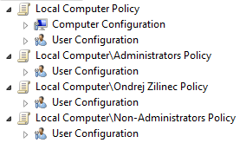
Multiple Local Group Policy Objects
Od Windows Vista
Computer Configuration – ostáva
User Configuration
Administrators
Non-Administrators
Užívateľ

Slide 5
Multiple Local Group Policy Objects
Computer Configuration
%systemroot%\System32\GroupPolicy\Machine
User Configuration
%systemroot%\System32\GroupPolicy\User
Administrators
%systemroot%\System32\GroupPolicyUsers\S-1-5-32-544\User
Non-Administrators
%systemroot%\System32\GroupPolicyUsers\S-1-5-32-545\User
Užívateľ
%systemroot%\System32\GroupPolicyUsers\GUID\User

Slide 6
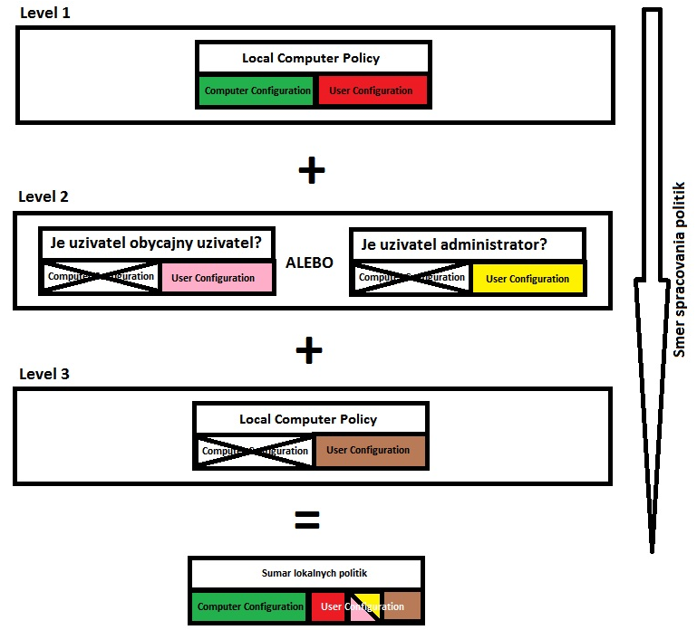
Multiple Local Group Policy Objects

Slide 7
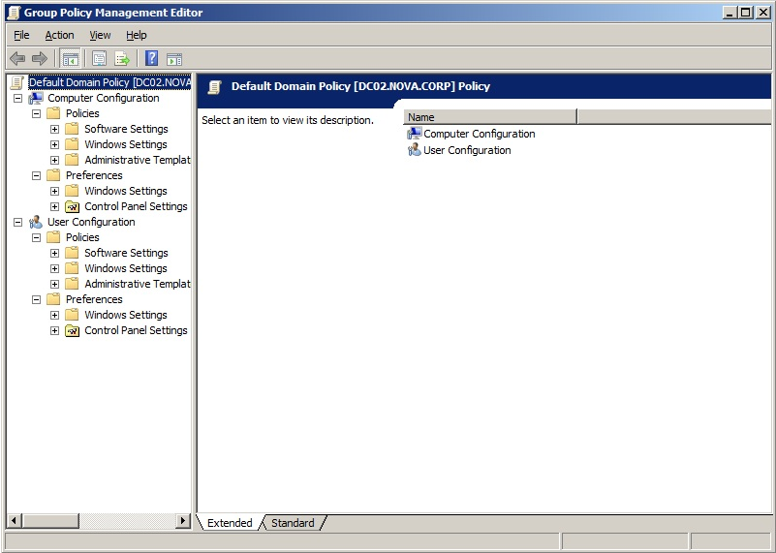
Group Policy Object
Group policy object – objekt skupinových politík
Group Policy Management Console (gpmc.msc)
- súčasť Remote Server Administration Tools

Slide 8
Group Policy Object detailnejšie
GPO sa skladá:
GPC (Group Policy Container) – Táto časť GPO politiky je uložená v AD databáze
GPT (Group Policy Template) – Táto časť GPO politiky je uložená na DFS SYSVOL

Slide 9
Group Policy Object detailnejšie
Group Policy Container
Uložené atribúty v AD
Security – Delegation GPO
versionNumber – verzia GPO
gPCFileSysPath – cesta ku GPT
gPCWQLFilter – aplikovaný WMI filter

Slide 10
Group Policy Object detailnejšie
Group Policy Template
Uložené na SYSVOL
V GPC je uložená cesta ku GPT v GPCFileSysPath
Súbor GPT.INI
Obsahuje „meno GPO“ a verziu GPO
Adresáre Machine / User
Registry.pol – HKLM / HKCU
Scripts
Applications - .ass (Windows Installer)
*User / Documents and Settings / Fdeploy.ini
*User / Microsoft / IEAK

Slide 11
Group Policy Object detailnejšie
Verzia GPO je zložená z dvoch častí
Computer Configuration version
User Configuration version
4 bytes hexadecimal
Horné 2B – User Conf version
Dolné 2B – Comp Conf version
0x|0001|0018 = 65560
Kontrola zdravia replikácií GPO
Rozhodovanie pri aplikovaní GPO u klienta

Slide 12
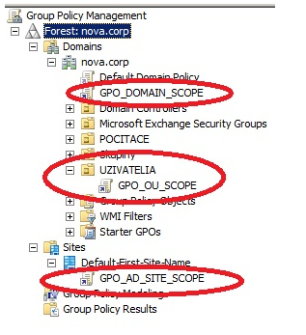
Aplikovanie GPO
Aplikujú sa v prostredí AD
AD Site
Doména
Organizačná jednotka
Dedenie z hora nadol
Sčítavanie nastavení
Riešenie konfliktov

Slide 13
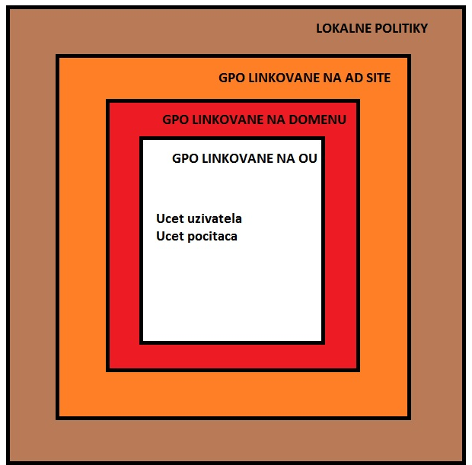
Aplikovanie GPO
Poradie aplikovania politík:
Lokálne politiky -> GPO nalinkované na AD Site -> GPO nalinkované na doménu -> GPO nalinkované na OU

Slide 14
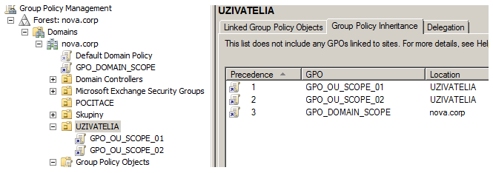
Aplikovanie GPO
Pri konfliktoch v nastaveniach
Bližšia košeľa ako kabát – viacúrovňové konflikty
Priorita nalinkovania (Precedence) – jednoúrovňové konflikty

Slide 15
Úpravy v aplikovaní GPO
Vypnutie Computer/User Configuration
flags atribút na GPO
0 Enabled - obe zapnuté
1 User Configuration settings disabled
2 Computer Configuration settings disabled
3 All settings disabled

Slide 16
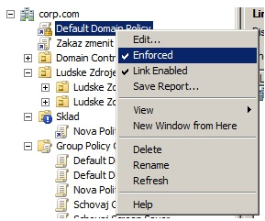
Úpravy v aplikovaní GPO
Link Enabled
Hodnota “0” pri GPO v atribute gPLink
Link Disabled
Hodnota “1” pri GPO v atribute gPLink
Enforced a Link Enabled
Hodnota “2” pri GPO v atribute gPLink
Enforced a Link Disabled
Hodnota “3” pri GPO v atribute gPLink
Block Inheritance
gPOptions atribút má hodnotu 1

Slide 17
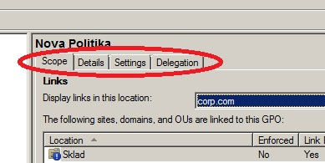
Security Filtering
Záložky Scope a Delegation menia ACE na GPO
Minimálne Read a Apply Group Policy oprávnenia
Pri novej GPO Authentificated Users
Starter GPO nemajú ACE
Pri kopírovaní GPO ponechať ACE alebo default
Použitie Deny AGP

Slide 18
Starter GPOs
Sú to predlohy GPO politík
Neobsahujú ACE záznamy
Vytvárajú sa na SYSVOL ale nie v AD

Slide 19
Tetovanie v GPO
Netetovacie registre:
HKEY_LOCAL_MACHINE\Software\Policies
HKEY_LOCAL_MACHINE\Software\Microsoft\Windows\CurrentVersion\Policies
HKEY_CURRENT_USER\Software\Policies
HKEY_CURRENT_USER\Software\Microsoft\Windows\CurrentVersion\Policies
Aplikácie musia podporovať „netetované“ nastavenia – GPO aware app
Nedajú sa vrátiť nasledovné zmeny pri zrušení GPO:
Vytvorenie registrov
Vytvorenie súboru alebo adresára
Zmeny v Restricted Groups

Slide 20
Nastavenia v GPO politikách
GP Policy
Nie sú „tetovacie“
Zanechajú konfiguračné nastavenia pre aplikáciu
Aplikácia vie o nastaveniach z GPO
GP Preference (default)
Sú „tetovacie“
Prepíšu konfiguračné nastavenia pre aplikáciu
Aplikácia netuší o nastaveniach z GPO

Slide 21
Nastavenia v GPO politikách
GP Preference (zmeny)
Sú „tetovacie“
„Remove this item when it is no longer applied“
Prepíšu konfiguračné nastavenia pre aplikáciu
„Remove this item when it is no longer applied“
Po odstránení GPO sa nastavia default a nie predchádzajúce nastavenia
Aplikácia netuší o nastaveniach z GPO
„Apply once and do not reapply“
Pri refresh cykle sa znovu prepíšu hodnoty

Slide 22
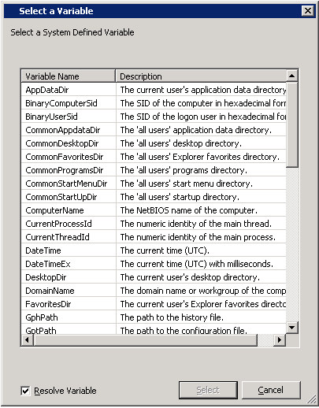
GPO Preferencie
Windowx XP KB943729
Defaultné nastavenia
F5 – Enable všetko na záložke
F6 – Enable aktuálny výber
F7 – Disable aktuálny výber
F8 – Disable všetko na záložke
F3 – Premenné použité v preferenciach

Slide 23
ADM a ADMX súbory
Sú rozšírenia pre built-in nastavenia v GPO
ADM:
Starý formát – vlastný formát
Kopírujú sa do každej GPO pri použití
ADMX:
Nový formát - XML
Existuje len jedna kópia súboru – Central Store
Podpora viacerých jazykov
Obmedzenia:
Vedia manipulovať len HKLM a HKCU
Nevedia pridávať hodnotu do Binary hodnoty
Nedá sa na nich nastaviť „Run only once“
Nedá sa na nich nastaviť „Always Reapply“
Nastavenia sú väčšinou „tetovacie“

Slide 24
ADM a ADMX súbory
Netetované Tetované
Od Visty nahor netreba vypinať filter pre „dobré“ ADM súbory
Taktiež sú ADM v „Classic Administrative Templates“
ADMX Migrator – Microsoft nástroj pre migráciu súborov AMD - ADMX

Slide 25
Aplikovanie GPO
Skupiny klientov:
Skupina 1: Windows 2000 Professional, Windows 2000, 2003, 2008, 2012 member server
Skupina 2: Doménové radiče
Skupina 3: Windowx XP, Windows Vista, 7, 8 a 8.1
Procesy, keď sa aplikujú GPO politiky:
Prvé aplikovanie GPO politík
Prihlásenie sa do domény (počítač a používateľ)
Reaplikovanie zmenených GPO politík
Sú osobné časovače pre počítač a užívateľov
Klienti: 90 minút + random(30 minút)
Doménové radiče: 5 minút
Bezpečnostné reaplikovanie GPO politík
Každých 16 hodín + random(30 minút)
Bezpečnostné nastavenia, aj keď sa GPO nezmenili

Slide 26
Aplikovanie GPO
Ideálne aplikovanie GPO politík
Počítač bootuje
Stiahne si všetky nastavenia pre svoj účet
Aplikuje všetky nastavenia pre svoj účet
Vyzve užívateľa na prihlásenie (logon okno)
Užívateľ sa overí
Počítač stiahne všetky nastavenia pre účet daného užívateľa
Aplikujú sa užívateľské nastavenia
Užívateľ dostáva desktop a pracuje
Synchrónne spracovavanie GPO politík
pri zmene akejkoľvek GPO sa daná zmena prejaví pri ďalšom štarte počítača, prihlásení používateľa, alebo pri reaplikácii

Slide 27
Aplikovanie GPO
Prvé aplikovanie GPO
Skupina klientov 1 a 2 vykonáva synchrónne spracovanie GPO politík
Skupina 3 sa takto chová len keď je počítač prvý krát v doméne, alebo sa používateľ prvý krát hlási do domény
Fast Boot = Logon Optimization
Používateľ dostáva zmeny desktopu niekoľko sekúnd po prihlásení
Keď sa zmení niečo v GPO, tak dané nastavenia sa uplatnia až po niekoľkých reštartoch/prihláseniach
Aplikovanie inštalácie software môže trvať aj 2 reštarty
Aplikovanie Advanced Folder Redirection trvá až 3 reštarty!

Slide 28
Aplikovanie GPO
Fast Boot = Logon Optimization
Keď počítač štartuje tak si overí verziu GPO politík
Neaplikuje nové GPO politiky
Používateľovi ponúkne logon okno hneď ako môže
Používateľ sa overí
Porovnajú sa verzie GPO pre užívateľa
Neaplikujú sa nové GPO
Zmeny v GPO sa aplikujú pri ďalšej aplikácií GPO
Fast Boot štandardne vypnutý
Prvý krát logon do domény (Počítač alebo Užívateľ)
Ak má užívateľ roamingový profil
Ak má užívateľ nastavený Home directory
Computer Configuration \ Policies \ Administrative Templates \ System \ Logon \ Always wait for the network at computer statup and logon

Slide 29
Aplikovanie GPO
Reaplikovanie GPO
Klienti 90 minút + (random 30 minút)
DC 5 minút
HKLM\Software\Microsoft\Windows\Current Versions\Group Policy\History
Výnimky pri reaplikovaní:
Folder Redirection
Software Installation
Disk quotas
Skripty
gpupdate /force
Gpupdate – reaplikovanie GPO
/force – Dočasne vypne FastBoot pri štarte/prihlásení
[A/N] [Y/N] ☺

Slide 30
Aplikovanie GPO
Bezpečnostné reaplikovanie GPO politík
Reaplikácia nastavení z GPO aj bez zmeny GPO
Načo je to dobré?
Reaplikujú sa len:
Computer \ Policies \ Windows Settings \ Security Settings
User \ Policies \ Windows Settings \ Security Settings
Zmena intervalu cez nastavenie CSE
HLKM \ Software \ Microsoft \ Windows NT \ Current Version \ Winlogon \ GPExtensions \ {827D319E-6AC-11D2-A4EA-00C04F79F83A} \ MaxNoGPOListChangesInterval (minúty)

Slide 31
Aplikovanie GPO
Nastavenia aplikácie GPO politík
User Configuration \ Policies \ Administrative Templates \ System \ Group Policy
Computer Configuration \ Policies \ Administrative Templates \ System \ Group Policy
Set Group Policy refresh interval for computer/DC/user
Configure Group Policy slow link detection
Configure * processing

Slide 32
WMI filter a Item-level Targeting
WMI filter
Windows Management Instrumentation
WMI = True → Aplikuje sa celá GPO
SELECT * from Win32_ComputerSystem WHERE TotalPhysicalMemory > 4221392896
Item-level Targeting
Jednoduchšia implementácia – GUI
V jednej GPO môže byť viac Preferencií oddelených ILT

Slide 33
Loopback processing
Je možné zapnúť aplikovanie User Configuration nastavení z GPO aplikovaných na účet počítača
Možné dva módy
Merge mode – užívateľské nastavenia z GPO pre užívateľa a následne užívateľské nastavenia z GPO pre počítač
Replace mode – užívateľské natavenia len z GPO aplikovaných na počítač
Computer Configuration \ Policies \ Administrative Templates \ System \ Group Policy \ Configure user Group Policy loopback processing mode

Slide 34
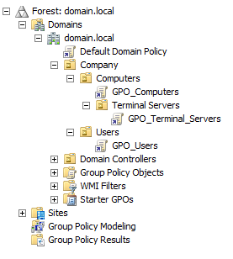
Loopback processing
Užívateľ – Users
Počítač – Computers
Loopback Processing - vypnutý
Počítač
- CS - Default Domain Policy
- CS – GPO_Computers
Užívateľ
- US – Default Domain Policy
- US – GPO_Users

Slide 35
Loopback processing
Užívateľ – Users
Počítač – Computers
Loopback Processing – Merge mód
Počítač
- CS - Default Domain Policy
- CS – GPO_Computers
Užívateľ
- US – Default Domain Policy
- US – GPO_Users
- US – GPO_Computers

Slide 36
Loopback processing
Uživateľ – Users
Počítač – Computers
Loopback Processing – Replace mód
Počítač
- CS - Default Domain Policy
- CS – GPO_Computers
Užívateľ
- US – Default Domain Policy
- US – GPO_Users
- US – GPO_Computers

Slide 37
Slow link detection
Na prevenciu aplikovania GPO politík na pomalých linkách (500Kbps)
Pri slow link sa štandardne nevykonávajú:
Software Installation
Scripts
Folder Redirection
Do Windows Vista
Používal sa ICMP protokol voči DC
Od Windows Vista
Používa sa servis Network Location Awareness
Servis meria linku medzi sebou a DC pri autentifikácií sa na DC
Nastavuje sa osobitne pre Computer a User
\Administrative Templates\System\Group Policy\Group Policy slow link detection policy

Slide 38
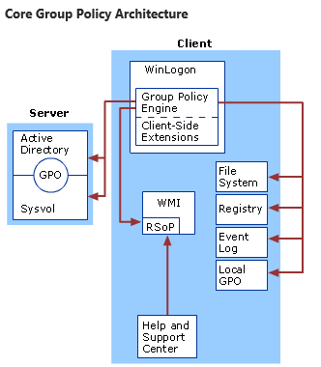
Procesovanie GPO na klientoch
AD, GPO a Sysvol
WinLogon
Group Policy Engine
Client-Side Extensions

Slide 39
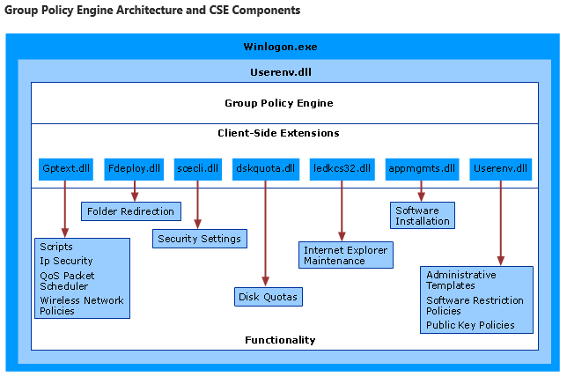
Procesovanie GPO na klientoch
HKEY_LOCAL_MACHINE\Software\Microsoft\WindowsNT\CurrentVersion\Winlogon\GPExtensions

Slide 40
Procesovanie GPO na klientoch
GPO Procesovanie:
Vytvorenie zoznamu GPO politík
Zavolať potrebné CSE kvôli spracovaniu GPO politík
Vytvorenie zoznamu GPO politík
Načítanie gPLink a gPOptions atribúty z AD štruktúry
Vyčítanie GPO politík z AD podľa zoznamu z gPLink
Overiť Security Filtering na týchto GPO
Ak sú, tak spustiť WMI filtre

Slide 41
Procesovanie GPO na klientoch
Zavolať potrebné CSE kvôli spracovaniu GPO politík
Získa sa zoznam zaregistrovaných CSE
Zistí sa či je slow link a či je dovolené background processing
Pre každú GPO:
V GPO objekte sa vyčíta zoznam CSE, ktoré sa majú použiť (gpcUserExtension a gpcMachineExtension)
Ak je novšia verzia GPO, tak sa dané nastavenia aplikujú
Ak je nastavené, že sa majú spracovať GPO aj bez zmien, tak sa tiež aplikujú

Slide 42
Debuggovanie GPO
UserEnv.log – treba zapnúť
Event Viewer
Group Policy Modeling
Group Policy Results
Gpresult – Group Policy Results cez command line

Slide 43
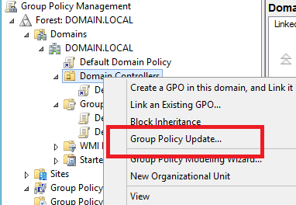
Novinky GPO vo Windows 2012 a 2012 R2
Group Policy Update z GPMC konzoly

Slide 44
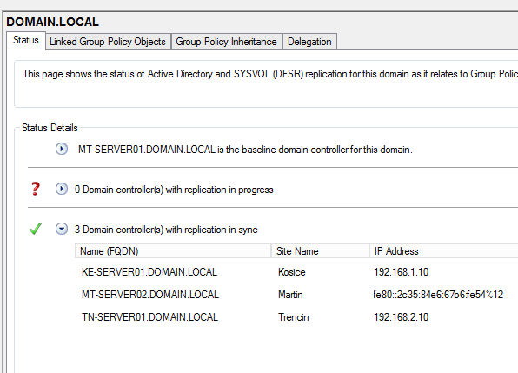
Novinky GPO vo Windows 2012 a 2012 R2
Status GPO na doméne (gpotool.exe)

Slide 45
Novinky GPO vo Windows 2012 a 2012 R2
Ďalšie GPO nastavenia pre Windows 8, Windows 8.1, Windows Server 2012 a Windows Server 2012 R2
Vylepšený prístup ku eventom priamo z GPMC konzoly
Podpora IPV6 v GPO nastaveniach
Napríklad pri Item-Level Targeting
Group Policy Caching
Je defaultne zapnutá vo W8.1
Vypnutá pre WS2012R2
Iba pri Synchrónnom spracovaní GPO politík
Neaplikuje sa ak klient nemá kontakt s DC
Použije sa len pre Software Installation a Folder Redirection

Slide 46
Novinky GPO vo Windows 2012 a 2012 R2
Group Policy Preferences Drive Mapping
Dané zmeny sa aplikujú aj počas background refresh cyklu
Odoberanie diskov nefunguje počas background refresh cyklu
Oneskorené spustenie Logon skriptov
Defaultne 5 minút po prihlásení !
Dá sa to vypnúť cez nastavenia v GPO

Slide 47
DOVIDENIA
Pri ďalších kurzoch v IT školiacom stredisku GOPAS SR, a.s.
GOPAS: info@gopas,sk | www.gopas.sk | www.facebook.com/GOPASSR

